Slide 1
Министерство образования и науки Российской Федерации Федеральное государственное автономное образовательное учреждение высшего образования «Санкт-Петербургский государственный университет аэрокосмического приборостроения»
Бакалаврская работа
ПРОГРАММНЫЙ КОМПЛЕКС ДЛЯ РАСПОЗНАВАНИЯ
ТЕКСТОВОЙ ИНФОРМАЦИИ НА ИЗОБРАЖЕНИЯХ
Работу выполнил:
студент гр. 5321 Аверьянов С. С.
Руководитель:
доц., к.т.н. Веселов А. И.
Санкт-Петербург 2017

Slide 2
ПОСТАНОВКА ЗАДАЧИ
ЦЕЛЬ РАБОТЫ
Разработать программный комплекс для распознавания текстовой информации на изображении.
ЗАДАЧИ
Исследовать параметры и оценить возможности искусственных нейронных сетей по распознаванию текстовой информации на изображении;
Оценить ошибку при распознавании;
Исследовать зависимость ошибки распознавания от параметров системы на изображении.

Slide 3
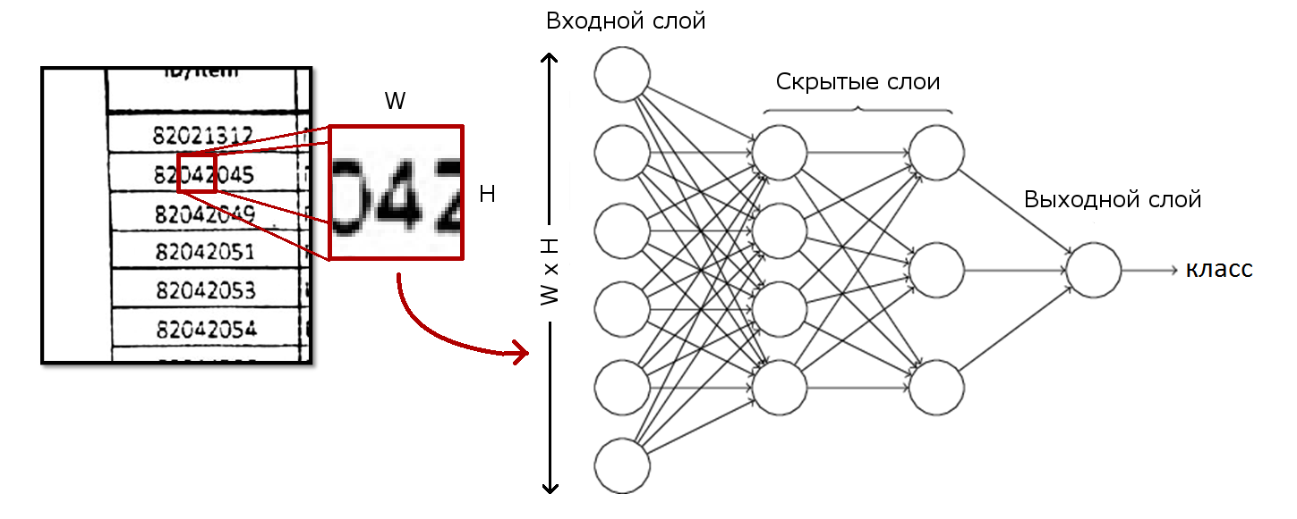
ПОЛНОСВЯЗНАЯ НЕЙРОННАЯ СЕТЬ
Пример схемы четырехслойной полносвязной ИНС

Slide 4
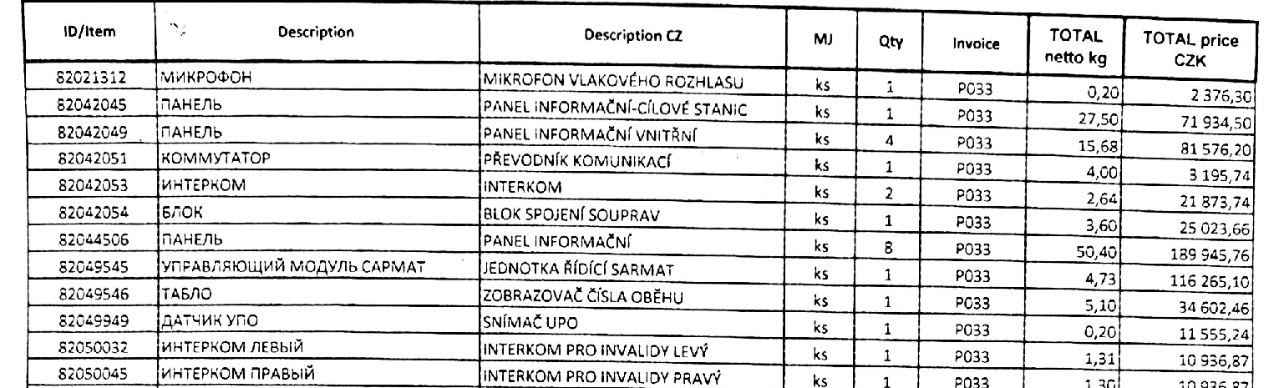
ИСХОДНЫЕ ДАННЫЕ
Пример исходного изображения
/15

Slide 5
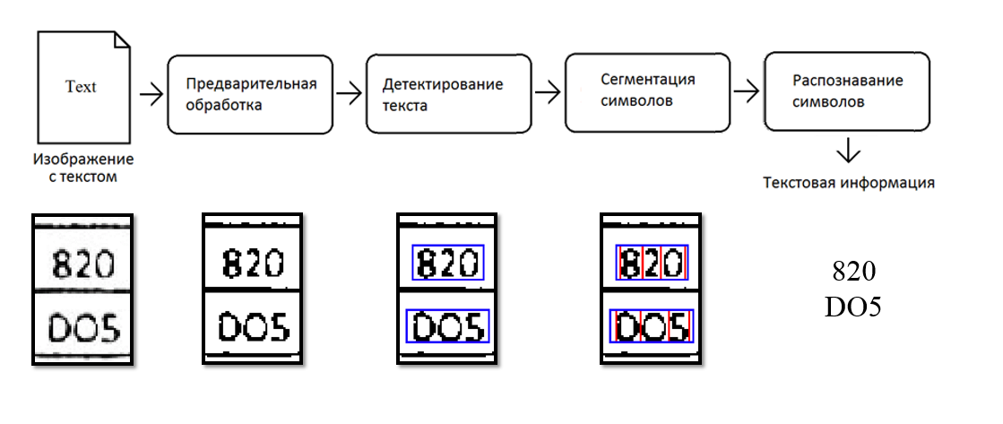
МОДЕЛЬ СИСТЕМЫ
/15

Slide 6
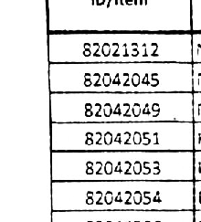







ДЕТЕКТОР ТЕКСТА
Выборка для детектирования состоит из двух частей:
изображения символов;
изображения, не содержащие символ целиком.
Изображение и маска, содержащая области с текстом
/15

Slide 7
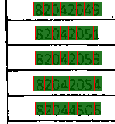
СЕГМЕНТАЦИЯ СИМВОЛОВ
Области с текстовой информацией разделяются на отдельные символы:
Выборка для сегментации состоит из двух частей:
положительная выборка, содержащая изображения, на которых присутствует межсимвольный интервал;
отрицательная выборка, которая содержит пустые изображения, соответствующие пробелам, а также изображения символов.

Slide 8
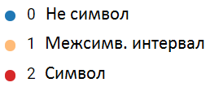
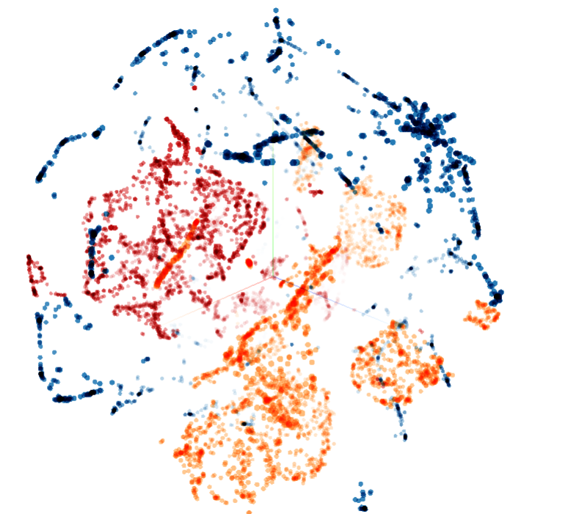
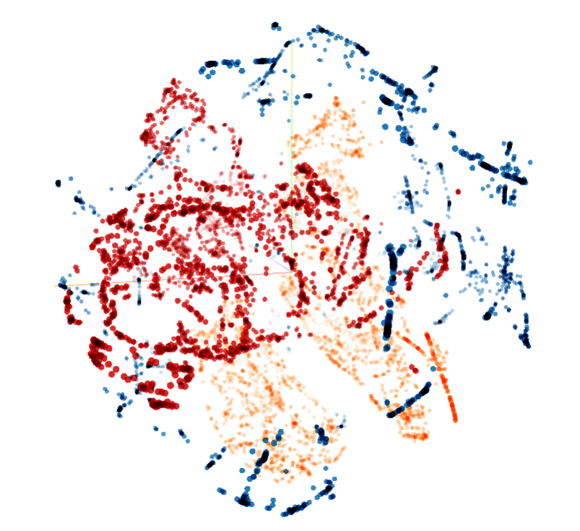
ВИЗУАЛИЗАЦИЯ ДАННЫХ
Выборка для классификаторов детектирования и сегментации, визуализированная с помощью t-SNE (2 проекции 3D)

Slide 9

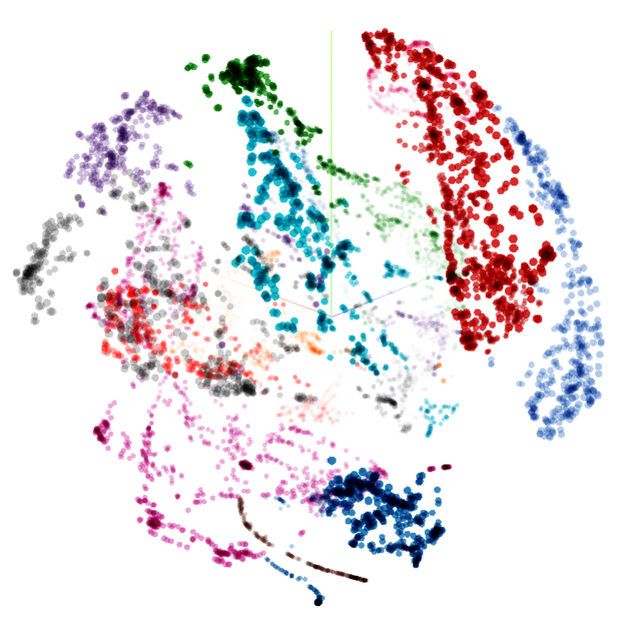
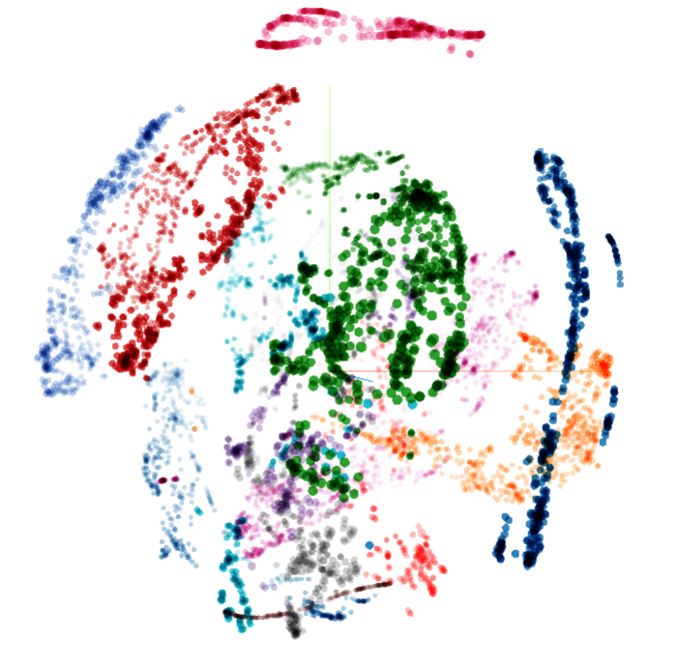
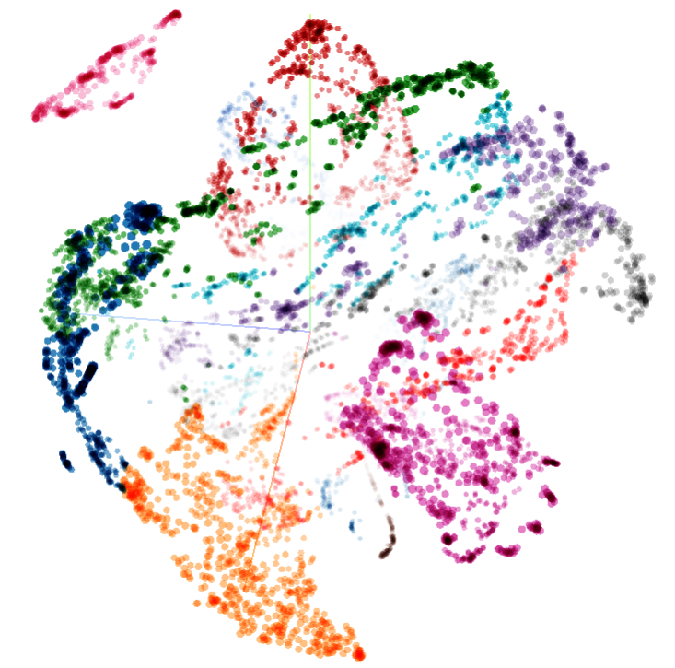
РАСПОЗНАВАНИЕ СИМВОЛОВ
Выборка для классификатора этапа распознавания, визуализированная с помощью t-SNE (3 проекции 3D)
/15

Slide 10
ОЦЕНКА КАЧЕСТВА РАБОТЫ
Оценка работы классификатора этапа детектирования и сегментации
Оценка работы классификатора этапа распознавания символов
Класс | F1-score
Не символ | 0.990925
Межсимвольный интервал | 0.994481
Символ | 0.995413
Класс | F1-score
0 | 0.999560
1 | 0.999550
2 | 0.999545
3 | 0.999563
4 | 0.999563
5 | 1.000000
6 | 1.000000
7 | 0.999147
8 | 1.000000
9 | 1.000000
D | 1.000000
P | 0.999550
Оценка качества работы детектора текста путем сравнения масок
Класс | F1-score
Пиксель, принадлежащий области, содержащей текст | 0.879706
Пиксель, принадлежащий области, не содержащей текст | 0.619386

Slide 11
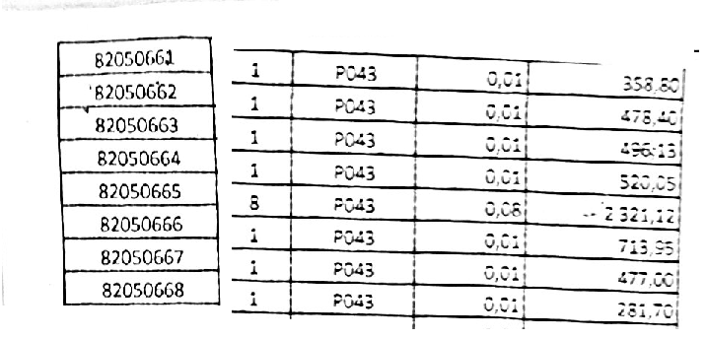
ДАННЫЕ ДЛЯ ОЦЕНКИ КАЧЕСТВА РАСПОЗНАВАНИЯ
На изображении содержится текст:
82050661 1 P043 001 35880
82050662 1 P043 001 47840
82050663 1 P043 001 49613
82050664 1 P043 001 52005
82050665 8 P043 008 232112
82050666 1 P043 001 71395
82050667 1 P043 001 47700
82050668 1 P043 001 28170
Изображение для распознавания

Slide 12
РЕЗУЛЬТАТЫ РАСПОЗНАВАНИЯ
Система OCR | Разработанная система | ABBYY FineReader | Cuneiform
Результат распознавания | 82050641 2 P543 021 338305 42050662 7 P043 01 47840 82050663 7 P043 821 496330 32050664 0 P043 5211 32205 82056665 P043 7 823 232112 82050666 7 P543 5212 71333 82050667 7 P043 821 47700 82050669 7 P943 831 13170 | 82050061 i --------------— PC-43 0,CI j 3S3.Sc| "82050662 « i 1 j pw3 i C.Cii £7 S. «1C i 82050663 PC-43 u.ui | *436:13} 82050664 7" i ?G*13 и,olj 52С.С5» I 82050665 s PC-43 0,0-8» — 2 321,12! 82050666 i PO-43 11 713.35 \ 82050667 i PO-43 0,011 «477.СС • 82050668 1 PCm13 0,011 2 31.70 j' | 82050662 86~3 '82050662 82050663 82050664 v ~. ~28,4. 82050665 82050666 82050667 82050668 8v43 ес 083 03 ,0 8 70'
Расстояние Левенштейна | 46 | 131 | 124

Slide 13
ВЫВОДЫ
Был разработан программный комплекс для распознавания текстовой информации на изображении.
В процессе проектирования было отмечено, что:
создание эффективной тренировочной и тестовой выборки является одной из наиболее трудоемких задач при разработке системы распознавания;
небольшая ошибка на этапе детектирования и сегментации может привести к большим отличиям распознанного текста от действительности.

Slide 14
ДАЛЬНЕЙШИЕ ИССЛЕДОВАНИЯ
Повышение точности распознавания;
добавление возможности распознавания текста разного размера;
разработка классификатора, способного распознавать кириллицу и латиницу;
разработка алгоритма постобработки текста;
анализ структуры документа (распознавание таблиц, отступов и т. п.).
/15

Slide 15
СПАСИБО ЗА ВНИМАНИЕ
/15

Slide 16
ОПТИЧЕСКОЕ РАСПОЗНАВАНИЕ СИМВОЛОВ
Распознавание текстовой информации – это процесс преобразования графического изображения текста в текстовые данные, используемые для представления символов в цифровом виде.
Существующие системы:
ABBYY FineReader;
Cunei Form;
Tesseract.

Slide 17
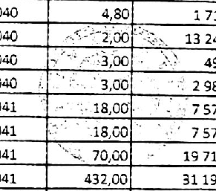
ПРОБЛЕМЫ ПРИ РАСПОЗНАВАНИИ
Типовые проблемы:
Многообразие шрифтов и почерков;
Искажения изображения с текстом;
Шум на изображении;
Текст разного размера;
Некачественная печать.
Оттиск печати на отсканированном
документе, перекрывающий текст

Slide 18
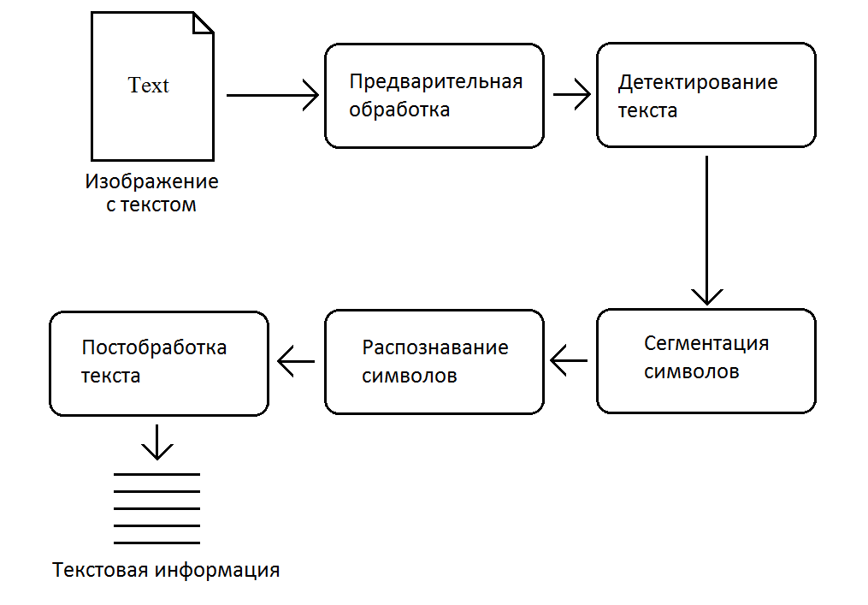
МОДЕЛЬ СИСТЕМЫ
Схема структуры системы распознавания

Slide 19
ПРЕДОБРАБОТКА ИЗОБРАЖЕНИЯ
На данном этапе могут применяться следующие преобразования:
фильтрация изображения для минимизации шума (медианный фильтр, фильтр Гаусса);
бинаризация изображения для уменьшения количества различных значений светимости пикселей;
повышения резкости и контрастности исходного изображения;
выравнивание изображения для уменьшения искажений, связанных с поворотами и перспективой.

Slide 20
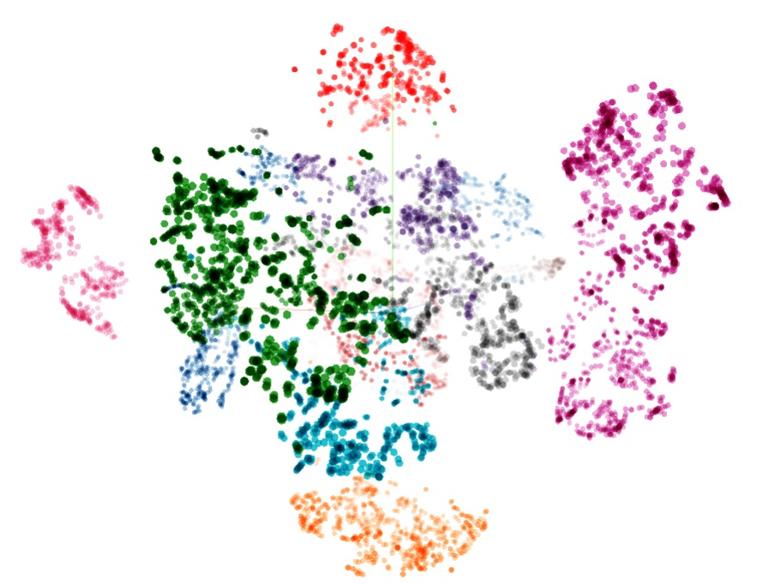
РАСПОЗНАВАНИЕ СИМВОЛОВ
Выборка для классификатора этапа распознавания, визуализированная с помощью t-SNE (трехмерная проекция)

Slide 21
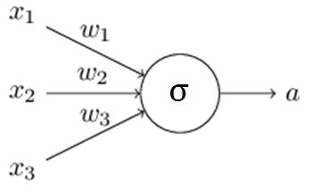
ИСКУСТВЕННАЯ НЕЙРОННАЯ СЕТЬ
Искусственная нейронная сеть – система, которая состоит из соединённых и взаимодействующих между собой искусственных нейронов.
Искусственный нейрон состоит из:
Входы (x_{i}) (каждый имеет свой вес w_{i});
Ядра нейрона ($σ$);
Выхода (a).
Схема искусственного нейрона

Slide 22
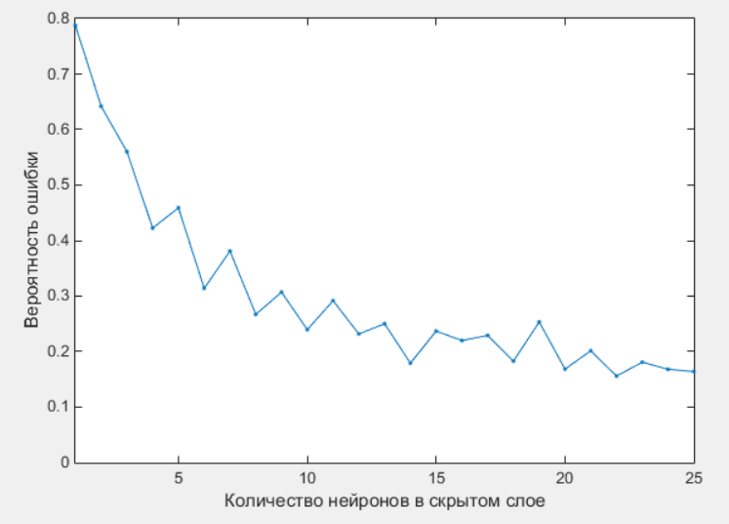
СТРУКТУРА СЕТИ
Количество скрытых нейронов выбирается методом подбора.
График зависимости вероятности ошибки от количества нейронов в скрытом слое ($η$ = 5000)

Slide 23
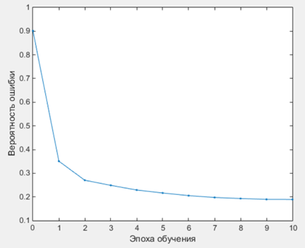
ЭПОХИ ОБУЧЕНИЯ
График зависимости вероятности ошибки от эпохи обучения
(25 нейронов в скрытом слое, $η$ = 10)

Slide 24
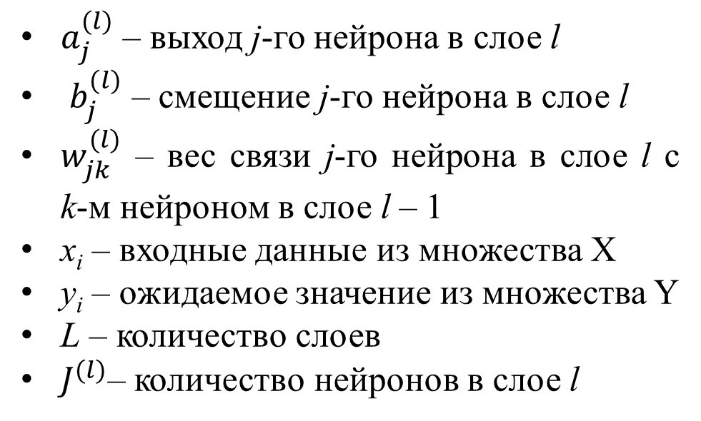
ОБОЗНАЧЕНИЯ
$a_{j}^{(l)}$ – выход j-го нейрона в слое l
$b_{j}^{(l)}$ – смещение j-го нейрона в слое l
$w_{jk}^{(l)}$ – вес связи j-го нейрона в слое l с k-м нейроном в слое l – 1
x_{i} – входные данные из множества X
y_{i} – ожидаемое значение из множества Y
L – количество слоев
$J^{(l)}$– количество нейронов в слое l

Slide 25
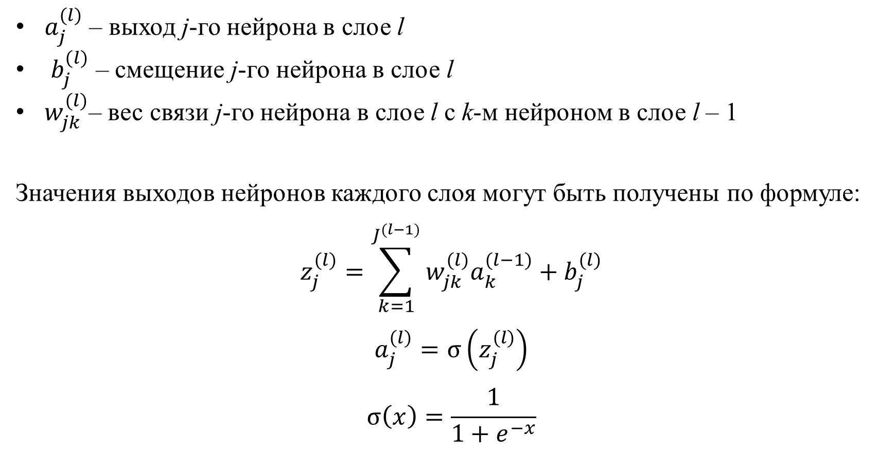
МАТЕМАТИЧЕСКАЯ МОДЕЛЬ
$a_{j}^{(l)}$ – выход j-го нейрона в слое l
$b_{j}^{(l)}$ – смещение j-го нейрона в слое l
$w_{jk}^{(l)}$– вес связи j-го нейрона в слое l с k-м нейроном в слое l – 1
Значения выходов нейронов каждого слоя могут быть получены по формуле:
$$z_{j}^{(l)}=\sum_{k=1}^{J^{(l−1)}}{w_{jk}^{(l)}a_{k}^{(l−1)}+b_{j}^{(l)}}$$
$$a_{j}^{(l)}=σ\left(z_{j}^{(l)}\right)$$
$$σ\left(x\right)=\frac{1}{1+e^{−x}}$$

Slide 26
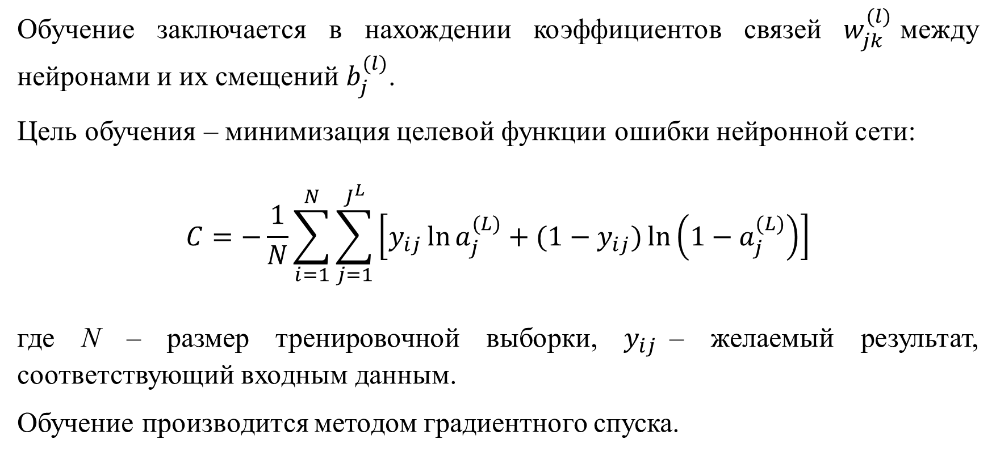
ОБУЧЕНИЕ НЕЙРОННОЙ СЕТИ
Обучение заключается в нахождении коэффициентов связей $w_{jk}^{(l)}$между нейронами и их смещений $b_{j}^{(l)}$.
Цель обучения – минимизация целевой функции ошибки нейронной сети:
$$C=−\frac{1}{N}\sum_{i=1}^{N}{\sum_{j=1}^{J^{L}}{\left[y_{ij}\ln{a_{j}^{(L)}}+(1−y_{ij})\ln\left(1−a_{j}^{(L)}\right)\right]}}$$
где N – размер тренировочной выборки, $y_{ij}$– желаемый результат, соответствующий входным данным.
Обучение производится методом градиентного спуска.

Slide 27
АЛГОРИТМ ОБУЧЕНИЯ СЕТИ
Подать на вход x_{i} из обучающей выборки X.
Вычислить $a_{j}^{(L)}$.
Вычислить вектор ошибки $δ_{j}^{(L)}$.
Вычислить $δ_{k}^{(l)}$ с помощью алгоритма обратного распространения ошибки.
Изменить веса и смещения чтобы спуститься в сторону антиградиента.
$$∆w_{jk}^{l}=−η_{q}∙\frac{∂C}{∂w_{jk}^{l}}$$
$$∆b_{j}^{l}=−η_{q}∙\frac{∂C}{∂b_{j}^{l}}$$
$$\frac{∂C}{∂w_{jk}^{l}}={a_{k}^{l−1}δ}_{j}^{l}$$
$$\frac{∂C}{∂b_{j}^{l}}=δ_{j}^{l}$$
$$δ_{j}^{(L)}=\left(a_{j}^{(L)}−y_{ij}\right);$$

Slide 28
ПОДРОБНЫЙ АЛГОРИТМ ОБУЧЕНИЯ СЕТИ
Подать на вход нейронной сети пример x_{i} из обучающей выборки X;
Для каждого слоя l = 2, 3,…, L вычислить: $a_{j}^{(l)}=σ\left(\sum_{k=1}^{n}{w_{jk}^{(l)}a_{k}^{(l−1)}+b_{j}^{(l)}}\right)$;
Для каждого нейрона j = 1, 2,…, $J_{ }^{(L)} вычислить вектор ошибки$: $δ_{j}^{(L)}=\left(a_{j}^{(L)}−y_{ij}\right);$
Для каждого k-го нейрона слоя l = L−1, L−2, …, 2 вычислить: $δ_{k}^{(l)}=\sum_{j=1}^{J^{(l+1)}}{\left(w_{jk}^{(l+1)}δ_{j}^{(l+1)}\right)}∙σ′\left(z_{k}^{(l)}\right)$
Для каждого слоя l = L, L−1, …, 2 изменить значения весов связей и смещений по правилу: $w_{jk}^{(l)}→w_{jk}^{(l)}−\frac{η_{q}}{m}δ_{j}^{(l)}a_{k}^{(l−1)}$, $b_{j}^{(l)}→b_{j}^{(l)}−\frac{η_{q}}{m}δ_{j}^{(l)},$ где m – размер тренировочной выборки, q – индекс эпохи обучения;

Slide 29
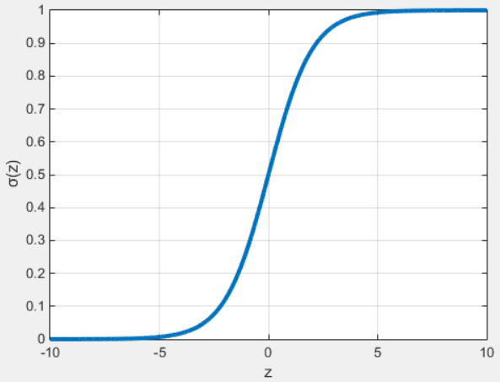
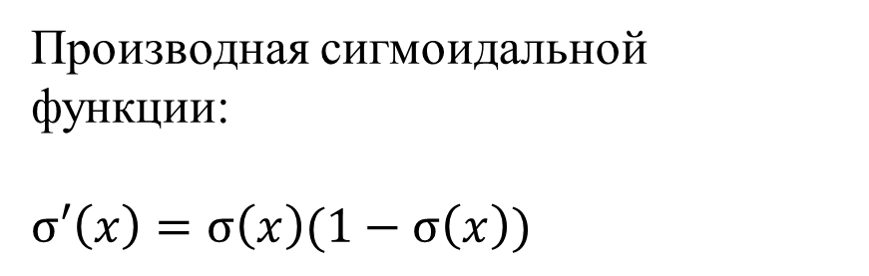
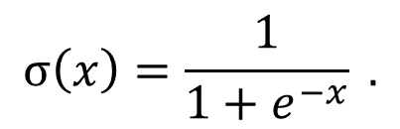
СИГМОИДАЛЬНАЯ ФУНКЦИЯ
$$σ\left(x\right)=\frac{1}{1+e^{−x}} .$$
Производная сигмоидальной функции:
$$σ′\left(x\right)=σ\left(x\right)(1−σ\left(x\right))$$
График сигмоидальной функции

Slide 30
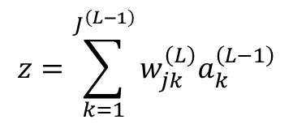
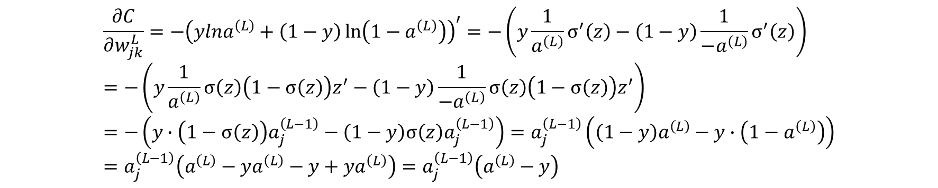



ПРОИЗВОДНАЯ ФУНКЦИИ ОШИБКИ
$$z=\sum_{k=1}^{J^{\left(L−1\right)}}{w_{jk}^{\left(L\right)}a_{k}^{\left(L−1\right)}}$$
$$a^{\left(L\right)}=σ\left(z\right)$$
$$σ′\left(x\right)=σ\left(x\right)(1−σ\left(x\right))$$
$$\frac{∂C}{∂w_{jk}^{L}}=−{\left(ylna^{\left(L\right)}+\left(1−y\right)\ln\left(1−a^{\left(L\right)}\right)\right)}^{′}=−\left(y\frac{1}{a^{\left(L\right)}}σ^{′}\left(z\right)−\left(1−y\right)\frac{1}{{−a}^{\left(L\right)}}{σ^{′}\left(z\right)}\right)=−\left(y\frac{1}{a^{\left(L\right)}}σ\left(z\right)\left(1−σ\left(z\right)\right)z^{′}−\left(1−y\right)\frac{1}{{−a}^{\left(L\right)}}{σ\left(z\right)\left(1−σ\left(z\right)\right)z^{′}}\right)=−\left(y∙\left(1−σ\left(z\right)\right)a_{j}^{\left(L−1\right)}−\left(1−y\right)σ\left(z\right)a_{j}^{\left(L−1\right)}\right)=a_{j}^{\left(L−1\right)}\left(\left(1−y\right)a^{\left(L\right)}−y∙\left(1−a^{\left(L\right)}\right)\right)=a_{j}^{\left(L−1\right)}\left(a^{\left(L\right)}−ya^{\left(L\right)}−y+ya^{\left(L\right)}\right)=a_{j}^{\left(L−1\right)}\left(a^{\left(L\right)}−y\right)$$
$$δ_{j}^{(L)}=\left(a_{j}^{(L)}−y_{ij}\right)$$

Slide 31
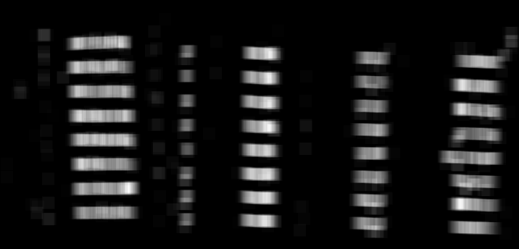
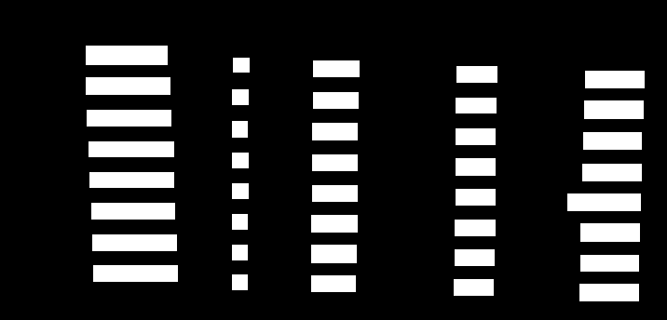
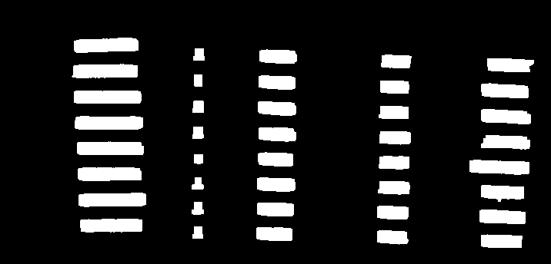
ДЕТЕКТОР ТЕКСТА

Slide 32
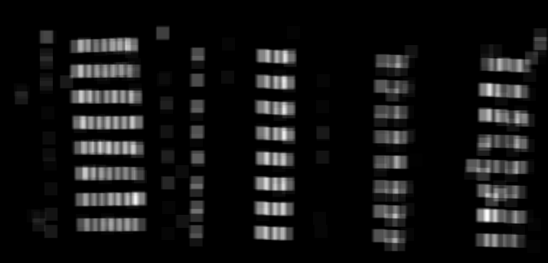
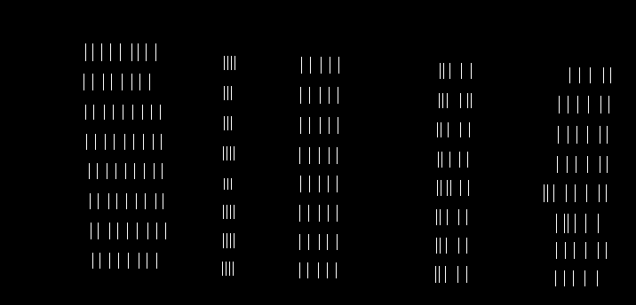
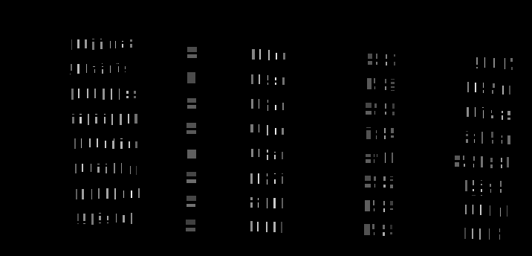
СЕГМЕНТАЦИЯ СИМВОЛОВ

Slide 33
РЕЗУЛЬТАТЫ РАСПОЗНАВАНИЯ
Система OCR | Разработанная система с использованием идеальной маски текстовых областей и межсимвольных интервалов | Разработанная система с использованием идеальной маски межсимвольных интервалов | Разработанная система с использованием идеальной маски текстовых областей
Результат распознавания | 82050661 1 P243 821 334030 82050662 1 P043 881 47340 82050663 1 P043 821 496013 82050664 1 P043 001 32225 82056665 8 P043 828 2321012 82050666 1 P543 821 713639 82050667 1 P543 801 47700 82050668 1 P543 801 231672 | 82050661 1 P243 821 333030 82050662 1 P043 821 47340 82050663 1 P043 821 496613 82050664 1 P043 821 32225 82056665 P043 8 828 1321612 82050666 1 P543 821 713633 82050667 1 P043 821 47700 82050669 1 P943 821 231670 | 32050641 4243 021 33830 42050662 0 4043 801 47840 82050663 7 P043 821 49613 32050664 P043 021 32205 82056665 8 P243 823 832112 32050666 7 P543 5210 71335 32050667 7 P043 821 47720 82050669 7 P943 831 13170
Расстояние Левенштейна | 33 | 41 | 45

